Slide 1

Taller Proceso de Certificación
Guía para una colaboración exitosa
19 dic. 25

Slide 2
1. Estructura

Slide 3








Equipo Transversal Equipos que intervienen en el proceso de certificación
Dirección de Arquitectura TI
RG
Divisional: Raúl Goycoolea
Desarrollo
Arq. Sol +
TechLead + Scrum Master
Arquitectura de Industria SSFF
Gte Nacional: Arcadio Delgado Iturriaga
Plataformas Digitales
Dir.: Luis Barragán
Arq. Ind.
Rene Ponce
Arq. Ind.
Leo Ayala
ME
Arq. Ind.
Mercedes Esp.
ER
Arq. Ind.
Erick Martinez
Arq. Ind.
Julio Quiroga
Arq. Ind.
Josue Zazueta
Arquitecturas de Capa (transversales de grupo)
Arq. Infra y Cloud (Gte. Nac. Francisco Cab)
Ingeniería Cloud (Aida Retana)
Operación Cloud (Luis López)
Infraestructura Cloud (Marcelo Gilardoni)
FinOps-Admin. Cloud (Leonora Cota)
Arq. Integración (Gte. Nac. Guillermo Monter)
Arq. Desarrollo (Gte. Nac. Arturo Rojo)
Arq. Seguridad y Biometría (Frits Salcedo)
Desarrollo (Juan Diego Soto)
UX (Diana González)
Desacople (Grecia Murillo)
Arq. Datos (Gte. Mario Viñas)
Arq. Retail (Divisional. Benjamín Romero)
JIRA
Miguel Bucio
Giancarlo Araujo
Salvador Peredo
Uriel Medina
Fernando Aguilar
José Valverde
Samuel Aviles
Arquitectos de Solución
Coordinación del
Comité de Arq. SSFF

Slide 4
Sesiones de Comité Sesiones para presentar inquietudes, dudas o solicitar apoyo.
groups
Comité de Arquitectura
SSFF Plataformas Digitales
calendar_todayLunes11:00 – 11:45am
videocammeet.google.com/tgz-rthd-tdy
preview
Pre Comité de Arquitectura
SSFF Plataformas Digitales
calendar_todayJueves12:00 – 12:45pm
videocammeet.google.com/mgr-mumo-joi

Slide 5
2. Proceso de Certificación SSFF

Slide 6







Ubicación del proceso
El proceso de certificación de Arquitectura lo pueden encontrar en el sitio de Centralización.
1
2
3
4
5
6
PI Dependencia
Documentación
Validación STE
Solicitud Certificación
Revisión de Arquitectura
Comité de Arquitectura
El equipo de desarrollo identifica la dependencia de certificación con arquitectura y carga la dependencia en JIRA.
El equipo de desarrollo, con apoyo de su arquitecto de solución o TL, iniciará el llenado de los templates de arquitectura para el diseño de la solución.
El STE apoya al arquitecto de solución, TL y equipo de desarrollo en la validación de la documentación y en el acompañamiento durante todo el proceso de certificación.
El equipo de desarrollo solicita al arquitecto de industria de SSFF iniciar el proceso de certificación vía Service Desk.
El arquitecto de industria revisa la documentación y los arquitectos de capa evalúan la arquitectura y envían sus observaciones al arquitecto de industria.
El STE coordina el Comité de Arquitectura únicamente si Arquitectura de Industria lo solicita según su dictamen.
Fuente: Sitio de Centralización

Slide 7








Proceso de Arquitectura
1
2
3
4
5
6
7
Solicitar certificación de Arquitectura
Validar Artefactos de arquitectura
Solicitar validación de arquitectura de Capa
Gestionar sesión de Entendimiento
Validar capas de la arquitectura
Determinar el resultado de la certificación
Entregar el Pre-certificado / Certificado
SLA 50 horas
SLA 10 horas c/u
Arq. Seguridad
y Biometría
Arq.
Cloud
Arq. de
Integración
Arq. de
Desarrollo
Arq. de
Datos
Arq. de
UX
Arq. de
Retail
60 horas
150 horas
30 horas
90 horas c/u
50 horas

Slide 8
3. Herramientas y Documentos

Slide 9

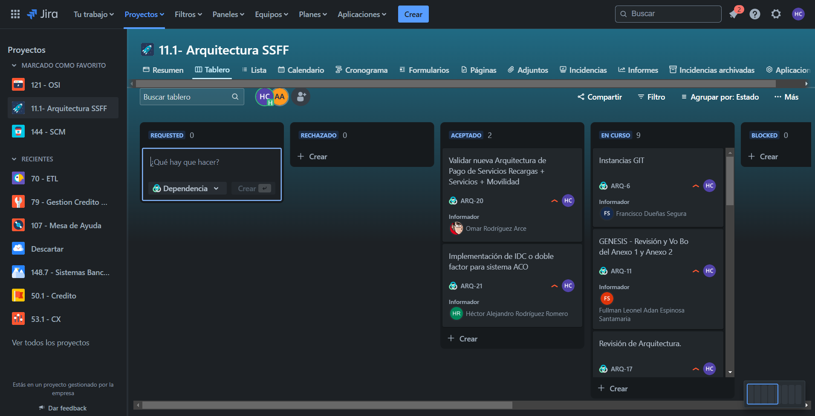
Tablero de JIRA
Dependencias con Arquitecto de Solución
Datos de Solicitud:
Capacidad de negocio (revisar el site para identificar la capacidad): https://sites.google.com/coppel.com/daetid/servicios/capacidades-de-negocio
Datos asociados al proyecto: <Nombre de la Iniciativa> <Folio Estratégico> <RQM-APS>
Tipo de Proyecto (estratégico, normativo, discrecional, continuidad operativa):
¿Tienen ID de Presupuesto para infraestructura (si se requiere)?
Alcance del Proyecto:
Nombre de la Célula (¿Cascada o Ágil?):
Gerente de Desarrollo SR y JR:
Líder Técnico:
Scrum Master:
Product Owner:
Program Manager:
Documentación (Documento de Arquitectura General de Solución, diagrama de arquitectura u otro):Se comparte el site de los templates: https://sites.google.com/coppel.com/daetid/servicios/documentaci%C3%B3n-as-is
¿Tiene impacto o relación con Unity?:
¿Se ha revisado anteriormente con arquitectura? ¿Con quién? ¿Cuándo?
Acceso al tablero:
https://coppelmx.atlassian.net/jira/core/projects/ARQ/board

Slide 10
El camino del saber
Documentos requeridos a realizar para iniciar el proceso de arquitectura.
01
Diseño de solución Documento de consulta para sesiones de revisión con Arquitectura; sirve para verificar el cumplimiento de la solución.
Arquitectura General de Solución Busca definir el contexto y el objetivo de la arquitectura de solución propuesta.
Su aplicación es obligatoria para el inicio del proceso.
02
03
Modelado de Datos Este documento detalla el tamaño y la estructura de nuestras colecciones de datos. Su aplicación depende de la índole del proyecto.
Especificación de Servicio Este documento define el contrato de interfaz de los servicios.
Su aplicación depende de la índole del proyecto.
04
05
Cron y/o Batch
Este documento registra las especificaciones de los componentes.
Su aplicación depende de la índole del proyecto.
Especificación Front End
Este documento detalla los cambios realizados en la estructura del front-end.
Su aplicación depende de la índole del proyecto.
06
07
Service Desk
Generación de folio en service desk.
Nota: Al dar clic en el número de la bandera te llevará al documento de referencia.

Slide 11
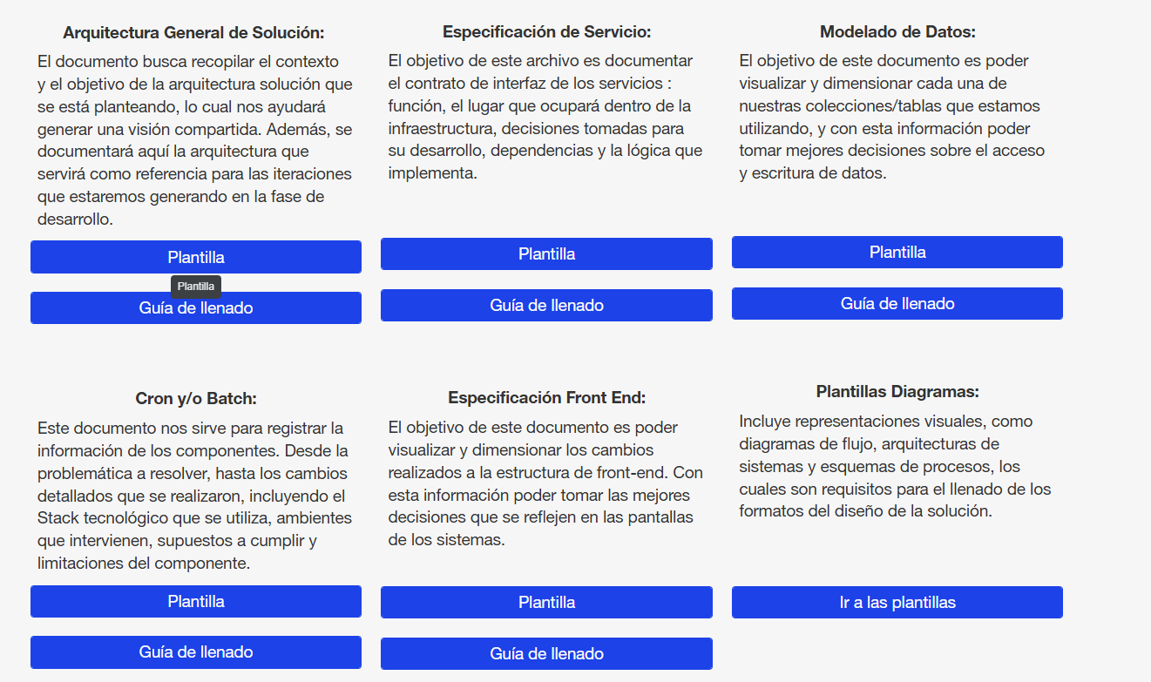
Templates Arquitectura
Descarga de documentos para diseño de solución
Arquitectura General de Solución
Recopila contexto y objetivo de la arquitectura
Base para iteraciones en desarrollo
Genera visión compartida del proyecto
Especificación de Servicio
Documenta contratos de interfaz
Define función y ubicación en infraestructura
Detalla dependencias y lógica de implementación
Modelado de Datos
Visualización de colecciones/tablas
Facilita decisiones sobre acceso y escritura
Dimensionamiento de datos
Cron y/o Batch
Registro de componentes
Detalle de problemática y soluciones
Stack tecnológico y ambientes
Especificación Front End
Visualización de cambios en estructura
Decisiones sobre interfaces de usuario
Documentación de pantallas
Acceso al sitio de descarga de los templates:
Arquitectura - Checklist de Revisión
Drive CEA SSFF - Developers - Integración Site

Slide 12
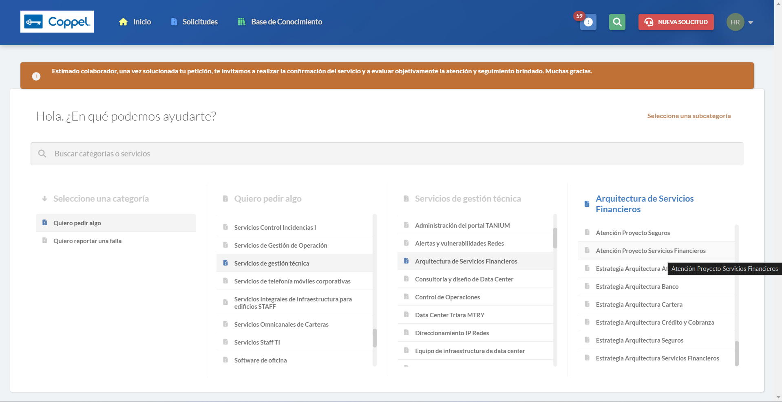
Service Desk
Oferta y Datos para iniciar certificación con Arq. SSFF
Datos de Solicitud:
Capacidad de negocio (revisar el site para identificar la capacidad): https://sites.google.com/coppel.com/daetid/servicios/capacidades-de-negocio
Datos asociados al proyecto: <Nombre de la Iniciativa> <Folio Estratégico> <RQM-APS>
Tipo de Proyecto (estratégico, normativo, discrecional, continuidad operativa):
¿Tienen ID de Presupuesto para infraestructura (si se requiere)?
Alcance del Proyecto:
Nombre de la Célula (¿Cascada o Ágil?):
Gerente de Desarrollo SR y JR:
Líder Técnico:
Scrum Master:
Product Owner:
Program Manager:
Documentación (Documento de Arquitectura General de Solución, diagrama de arquitectura u otro):Se comparte el site de los templates: https://sites.google.com/coppel.com/daetid/servicios/documentaci%C3%B3n-as-is
¿Tiene impacto o relación con Unity?:
¿Se ha revisado anteriormente con arquitectura? ¿Con quién? ¿Cuándo?
Acceso al Site:
https://servicedesk.coppel.com/portal
Quiero pedir algo >> Servicios de gestión técnica >> Arquitectura de Servicios Financieros >> Estrategia Arquitectura Servicios Financieros

Slide 13

Objetivo y resultado
1
Objetivo principal del proceso de Certificación de Arquitectura: Asegurar que los diseños de solución cumplan con los estándares arquitectónicos y de seguridad definidos por la organización.
2
Resultado final del proceso de Certificación de Arquitectura:
La entrega de un Pre-certificado o Certificado de Arquitectura.

Slide 14
Flujo y arranque del proceso
1
De acuerdo con el proceso de certificación en SSFF, antes de que el equipo de desarrollo comience a trabajar en la solución debe:
Generar la dependencia y compromiso de Certificación con Arquitectura de SSFF en el PI Planning.
2
Oferta de Service Desk que se utiliza para registrar el ticket que inicia el proceso de Certificación con Arquitectura SSFF es la siguiente:
Quiero pedir algo >> Servicios de gestión técnica >> Arquitectura de Servicios Financieros >> Estrategia Arquitectura Servicios Financieros

Slide 15

Tiempo y vigencia
Vigencia
Tiempo
Certificado
En caso de que el certificado venza, aun cuando no se hayan realizado cambios en la arquitectura, será necesario repetir el proceso completo de certificación.
Vigencia de un Pre-certificado o Certificado de Arquitectura:
Tiempo promedio estimado del proceso de certificación:
6 meses
4 a 6 semanas

Slide 16

Documentación y templates
Checklist - Revisiones de Diseño de Solución
Modelo de Datos
Es el documento que utilizan los Arquitectos de Industria para validar el diseño de solución
Es uno de los templates empleados como parte del proceso de certificación.

Slide 17
Roles y responsabilidades
1
2
3
4
En el marco del modelo operativo DUA, los Arquitectos de Solución fungen como un brazo extendido de la Arquitectura Central.
El Arquitecto de Industria es responsable de validar el cumplimiento de los estándares arquitectónicos generales.
La priorización de los proyectos dentro del proceso de certificación corresponde a los Portfolio Managers y al área de Alineación Estratégica.
El responsable de lanzar la solicitud para ejecutar el proceso de certificación de Arquitectura es el Arquitecto de Desarrollo de Software.

Slide 18
¡Gracias!

